Slide 1

Chapter 9
資料鏈結層簡介
.

Slide 2
Chapter 9: 大綱
9.1 簡介
9.2 鏈結層定址
Notes:
1.#

Slide 3

Chapter 9: 目標
第1節介紹資料鏈結層。首先定義鏈結和節點的概念，然後列出並簡要描述資料鏈結層所提供的服務；接著定義二類型的鏈結：點對點和廣播鏈結。最後定義資料結層的二個子層，接下來的幾章會詳盡的介紹。
第2節討論鏈結層定址。首先解釋資料鏈結層的既存定址機制其背後原理，然後描述三種在某些鏈結層協定可看到的鏈結層位址。本節討論位址解析協定(ARP)，它將網路層位址對應到資料鏈結層位址。
Notes:
1.#

Slide 4
    9.1 簡介
網路是由許多設備（路由器或交換器）連結而成，將這些網路組合起來就形成了Internet。如果封包從某一主機旅行到另一主機，它並須經過這些網路。圖9.1顯示如第3章所討論的一樣情節，但我們現在是對資料鏈結層的通訊感興趣。
Notes:
1.#

Slide 5
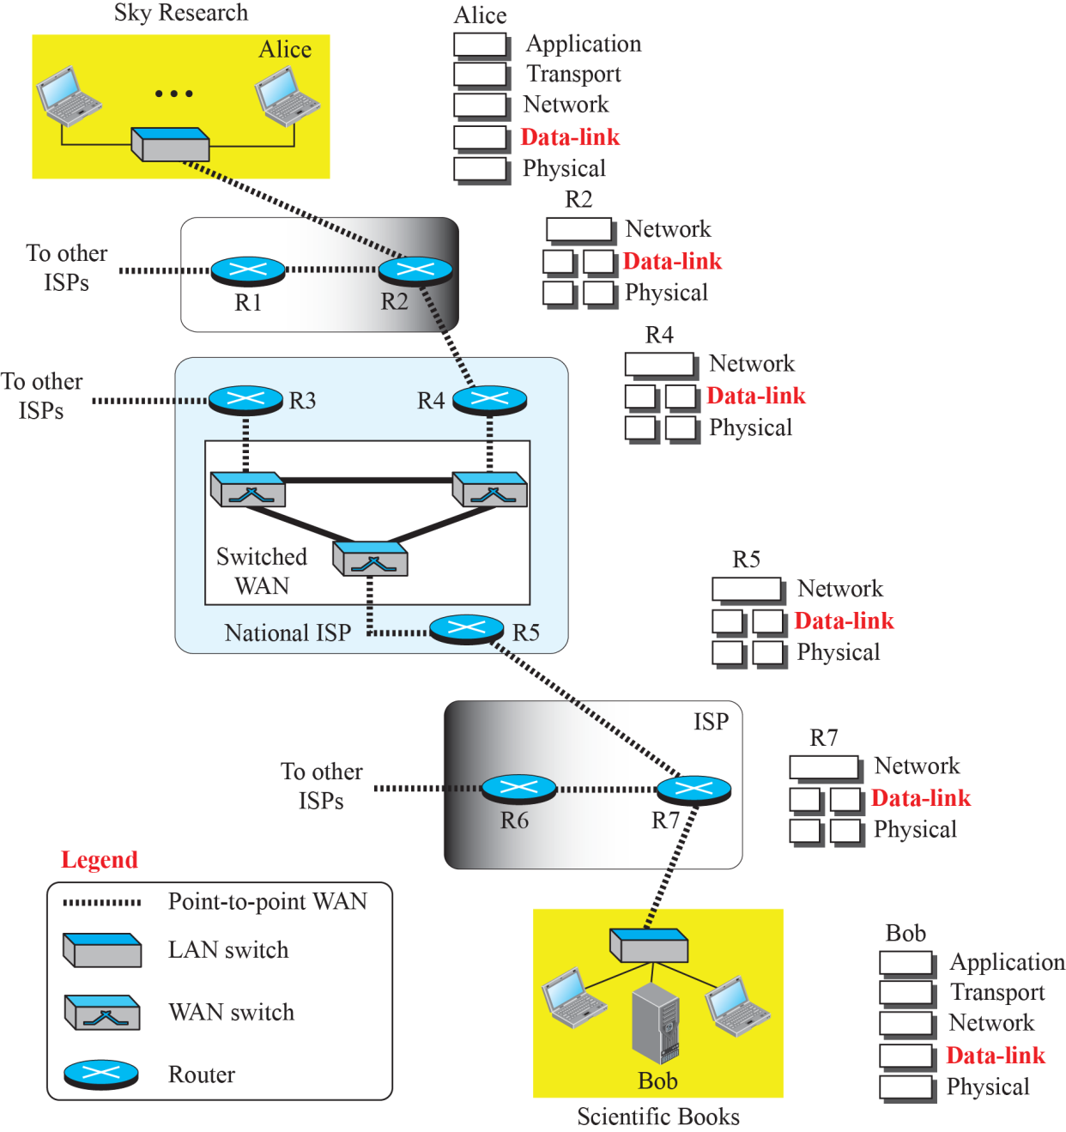
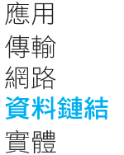
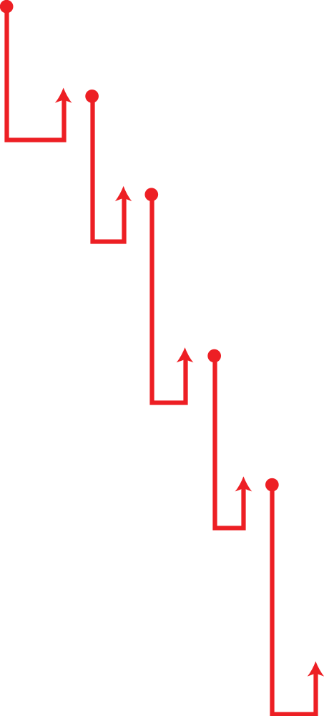





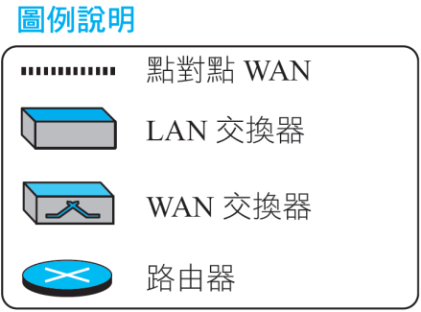
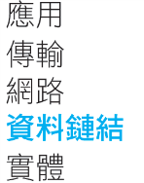
圖9.1: 資料鏈結層的通訊
Notes:
1.#

Slide 6
9.1.1 節點和鏈結
在資料鏈結層的通訊是節點對節點。從Internet上的某一點送出資料單元必須經過無數的網路（LAN和WAN）才能抵達另一點。這些LAN和WAN是由路由器所連接起來的。習慣上兩端的主機和路由器稱為節點(node)，期間的網路稱為鏈結(link)。圖9.2是一簡單的鏈結和節點的表示，資料單元中的通道只有6個節點。
Notes:
1.#

Slide 7
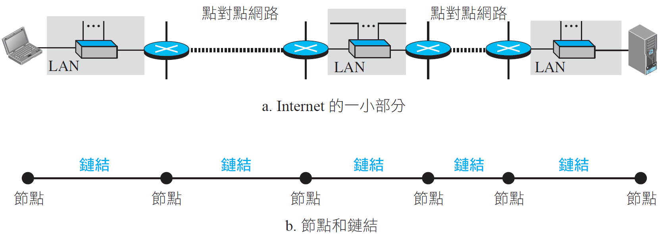
圖9.2: 節點和鏈結
Notes:
1.#

Slide 8
9.1.2 服務
資料鏈結層位於實體和網路層之間，它提供服務給網路層，並接受來自實體層的服務。現在討論資料鏈結層提供的服務。
Notes:
1.#

Slide 9

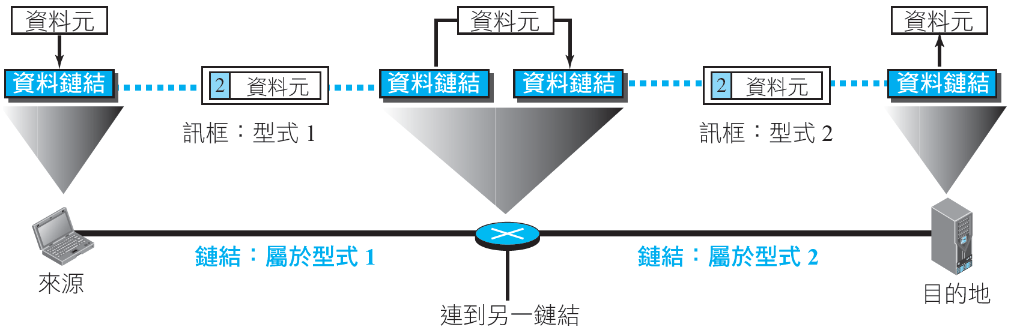
圖9.3: 只有3個節點的通訊
Notes:
1.#

Slide 10
9.1.3 二種鏈結類型
雖然兩節點實體上是由傳輸媒體連接起來，如纜線或空氣，但要記得，是由資料鏈結層負責控制媒體的存取。我們可以讓資料鏈結層使用媒體的全部容量，也可以讓它只使用鏈結一部分的容量。換句話說，我們可以有點對點鏈結或廣播鏈結 。
Notes:
1.#

Slide 11
9.1.4 二個子層
要進一步了解鏈結層所提供服務的功能，可將資料鏈結層細分為二個子層：資料鏈結控制(data link control, DLC)和媒體存取控制(media access control, MAC)。這並非特例，因為LAN協定也使用一樣的策略，我們看到後面的章節會看到。
Notes:
1.#

Slide 12
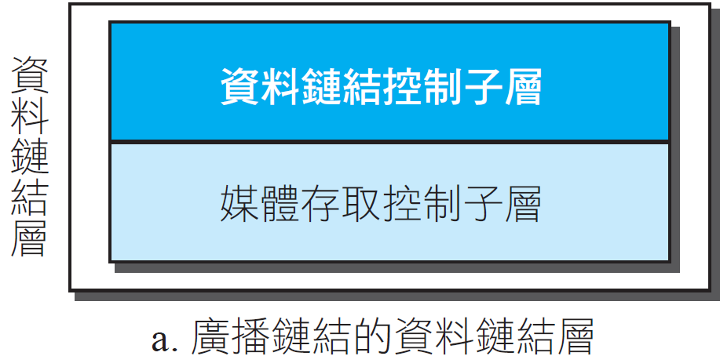
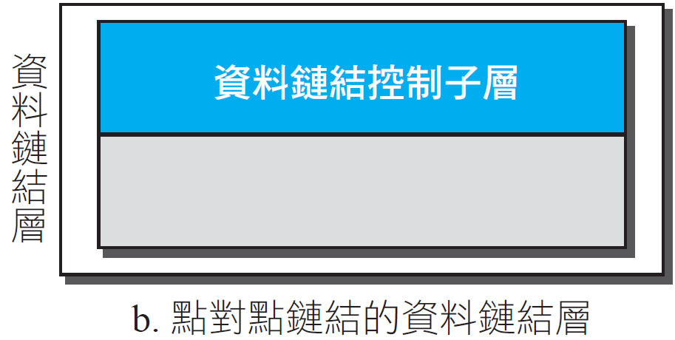
圖9.4: 將資料鏈結層分割為二個子層
Notes:
1.#

Slide 13
    9.2 鏈結層定址
在第18章將討論IP位址，它是網路層的識別碼，確切的定義Internet上來源和主機的連接點。不過在非連接式的互連網網路，如Internet，資料元不能只靠IP位址就能抵達目的地。來源和目的地IP位址定義兩端，但無法定義資料元必須經過哪一條鏈結。
Notes:
1.#

Slide 14
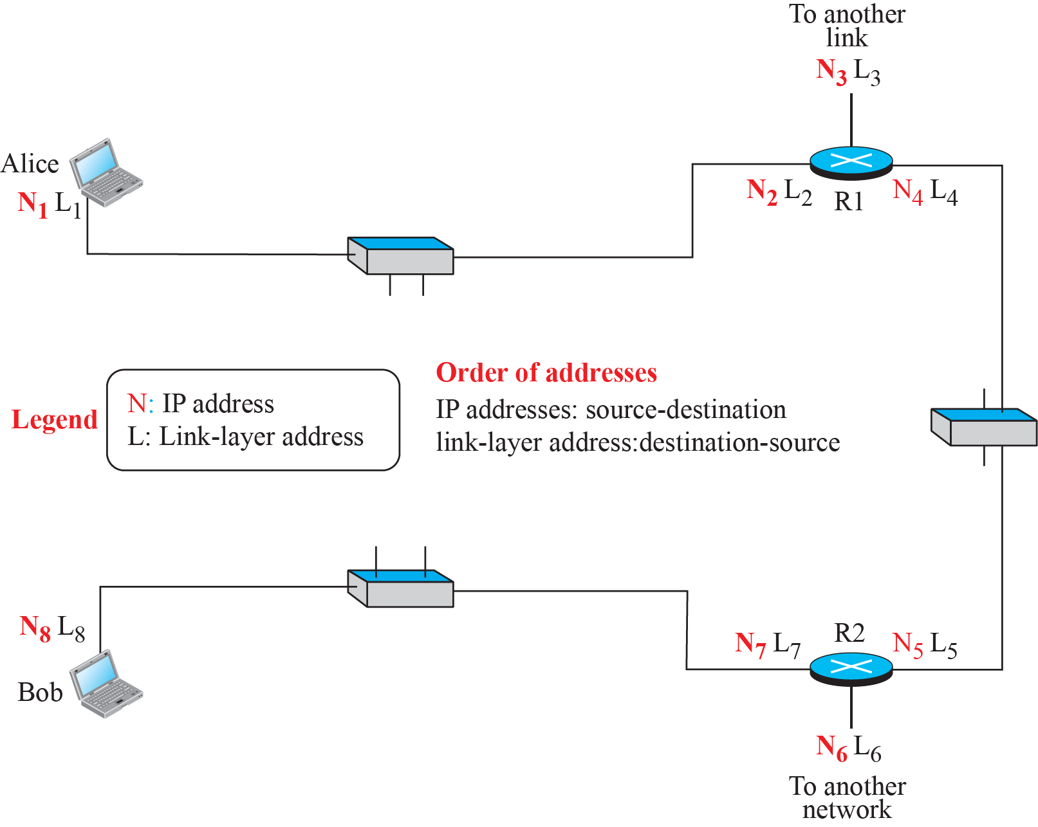
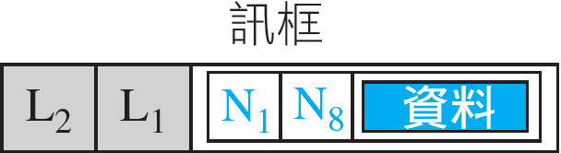


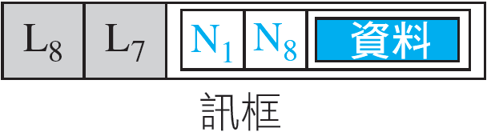
圖9.5: 小型互連網中的IP位址和鏈結層位址
連到另一條鏈結
鏈結1
鏈結3
鏈結2
連到另一個網路
Notes:
1.#

Slide 15
9.2.1 三種型式的位址
有些鏈結層協定定義3種型式的位址：單播、群播和廣播。
Notes:
1.#

Slide 16
範例 9.1
在第13章中，最通用的LAN，Ethernet(乙太網路)中之單播鏈結層位址是48位元，以12個十六進位冒號分開的數字表之；例如，一電腦的鏈結層位址：
A3:34:45:11:92:F1

Slide 17
範例 9.2
在第13章中，最通用的LAN，即Ethernet，其中之群播鏈結層位址是48位元，以12個十六進位冒號分開的數字表之。第2個數字必須是16進位的偶數，以下為一群播位址：
A2:34:45:11:92:F1

Slide 18
範例 9.3
在第13章中我們將會看到，最通用的LAN，即Ethernet中之群播鏈結層位址是48位元，全部是1，以12個十六進位冒號分開的數字表之。以下為一廣播位址：
FF:FF:FF:FF:FF:FF

Slide 19
9.2.2 位址解析協定
某節點有IP資料元要送到鏈結中的另一節點時，它有接收節點的IP位址。不過，下一節點的IP位址對訊框在鏈結上的移動沒有幫助；我們需要的是下一節點的鏈結層位址。這時位址解析協定(Address Resolution Protocol, ARP)就可以幫上忙。
Notes:
1.#

Slide 20
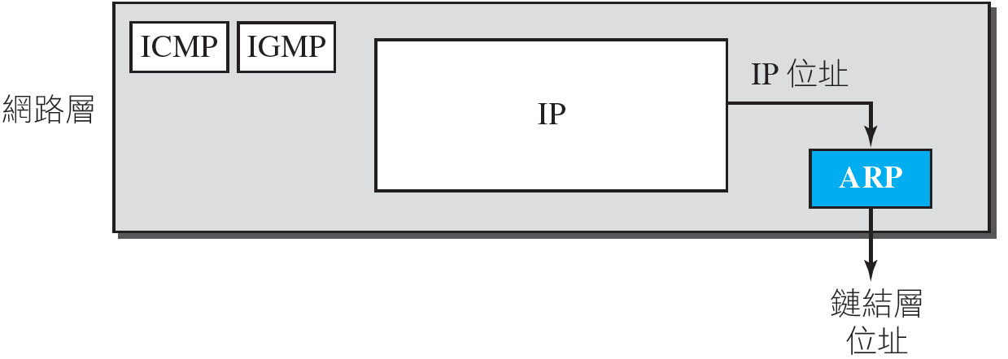
圖9.6: ARP在TCP/IP協定組中的位置
Notes:
1.#

Slide 21
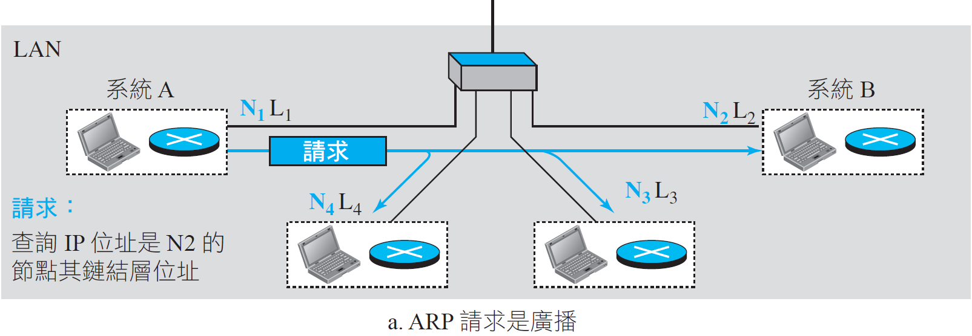
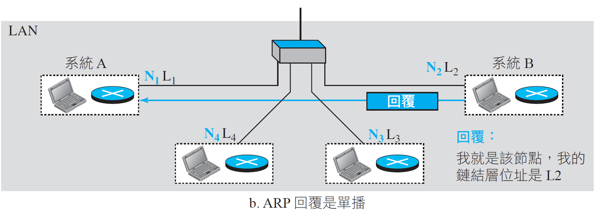
圖9.7: ARP 的運作
Notes:
1.#

Slide 22

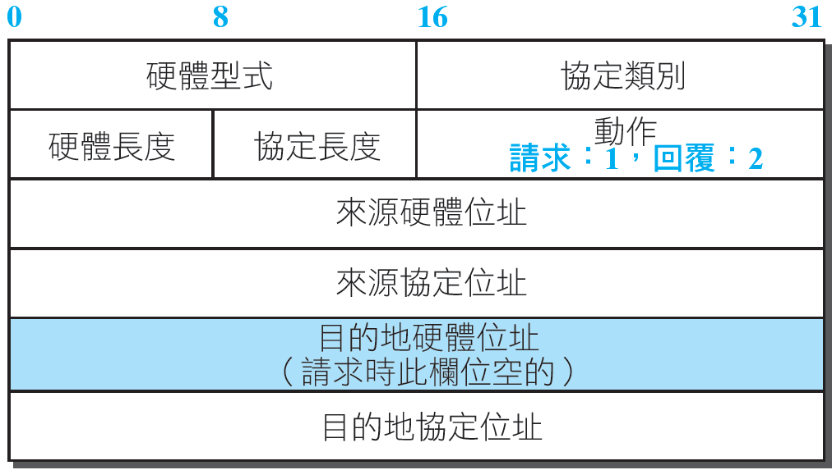
圖9.8: ARP 封包
Notes:
1.#

Slide 23
範例 9.4
一主機的IP位址N1，MAC位址L1，要送一封包到另一主機，其位址為N2，實體位址為L2（第一台主機不知道）。這兩台主機同屬一條網路，圖9.9顯示ARP請求和回應訊息。

Slide 24
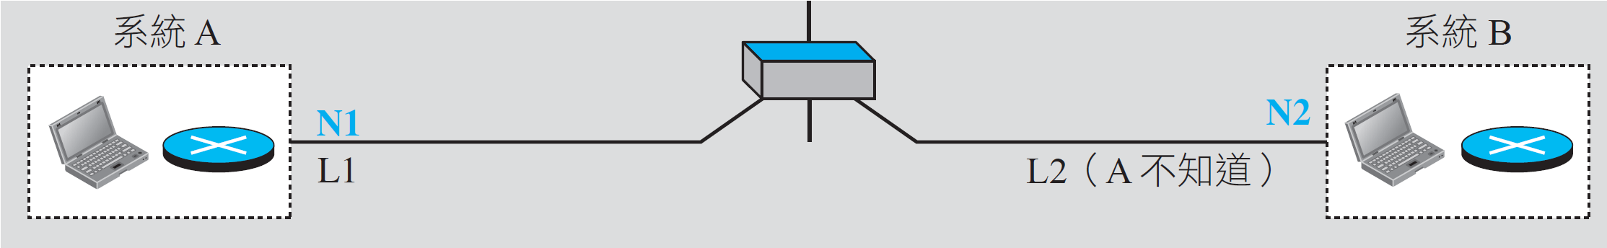
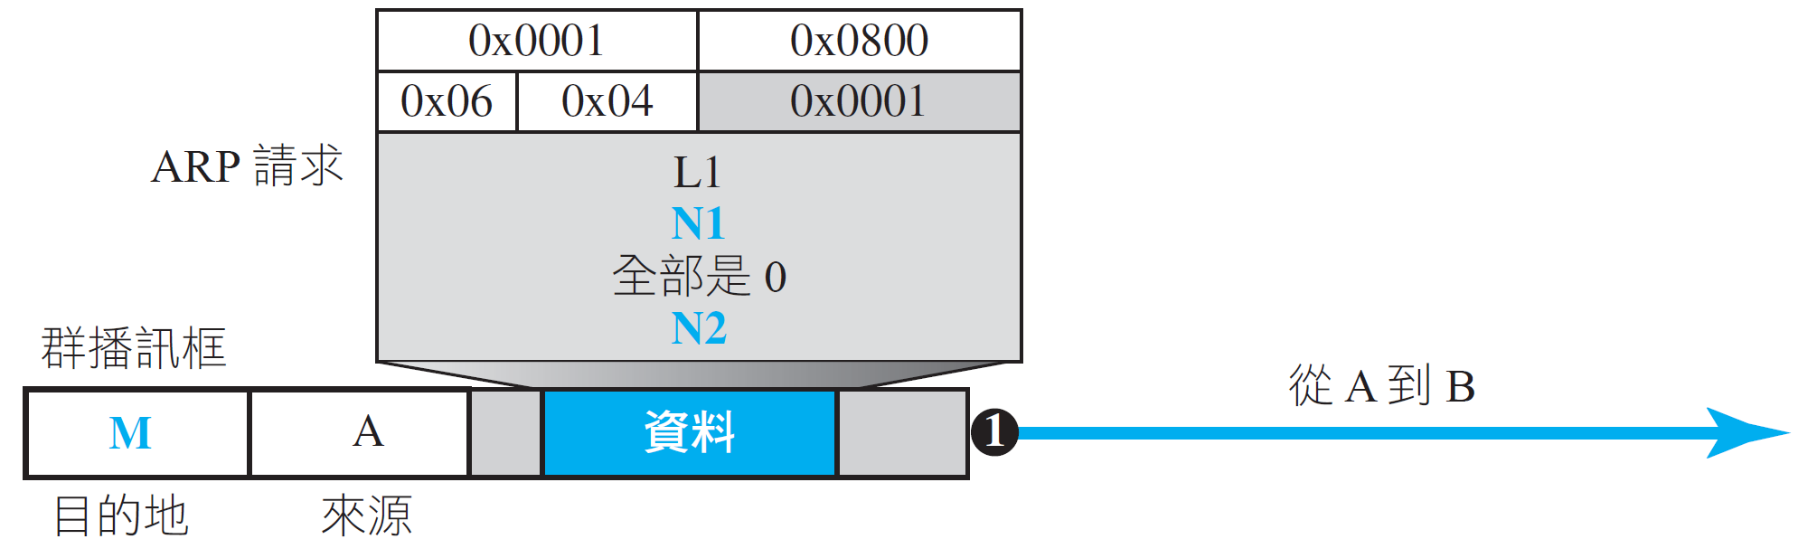
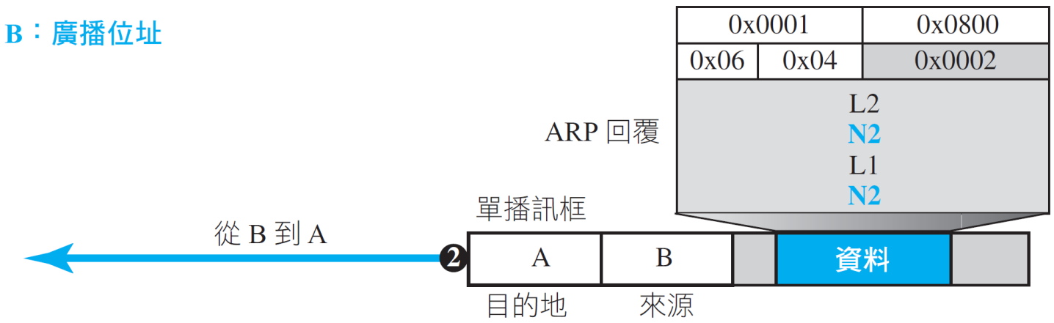
圖9.9: 範例9.4
Notes:
1.#

Slide 25
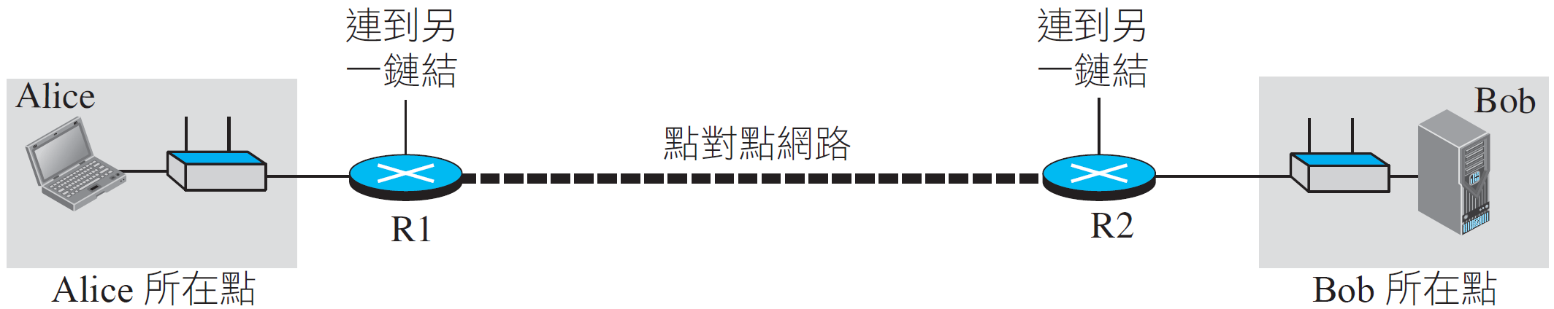
圖9.10: 本範例的互連網
Notes:
1.#

Slide 26
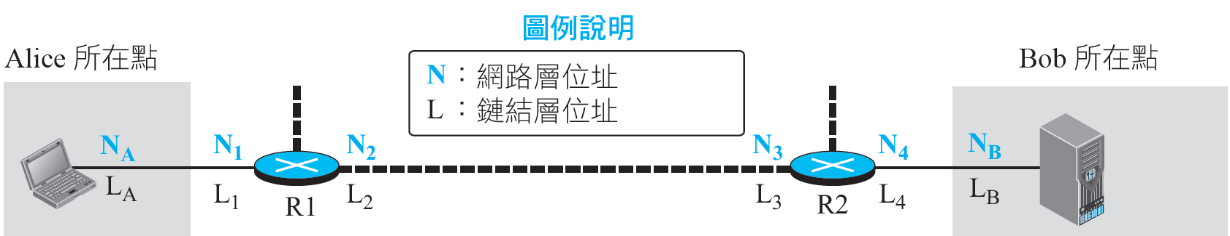
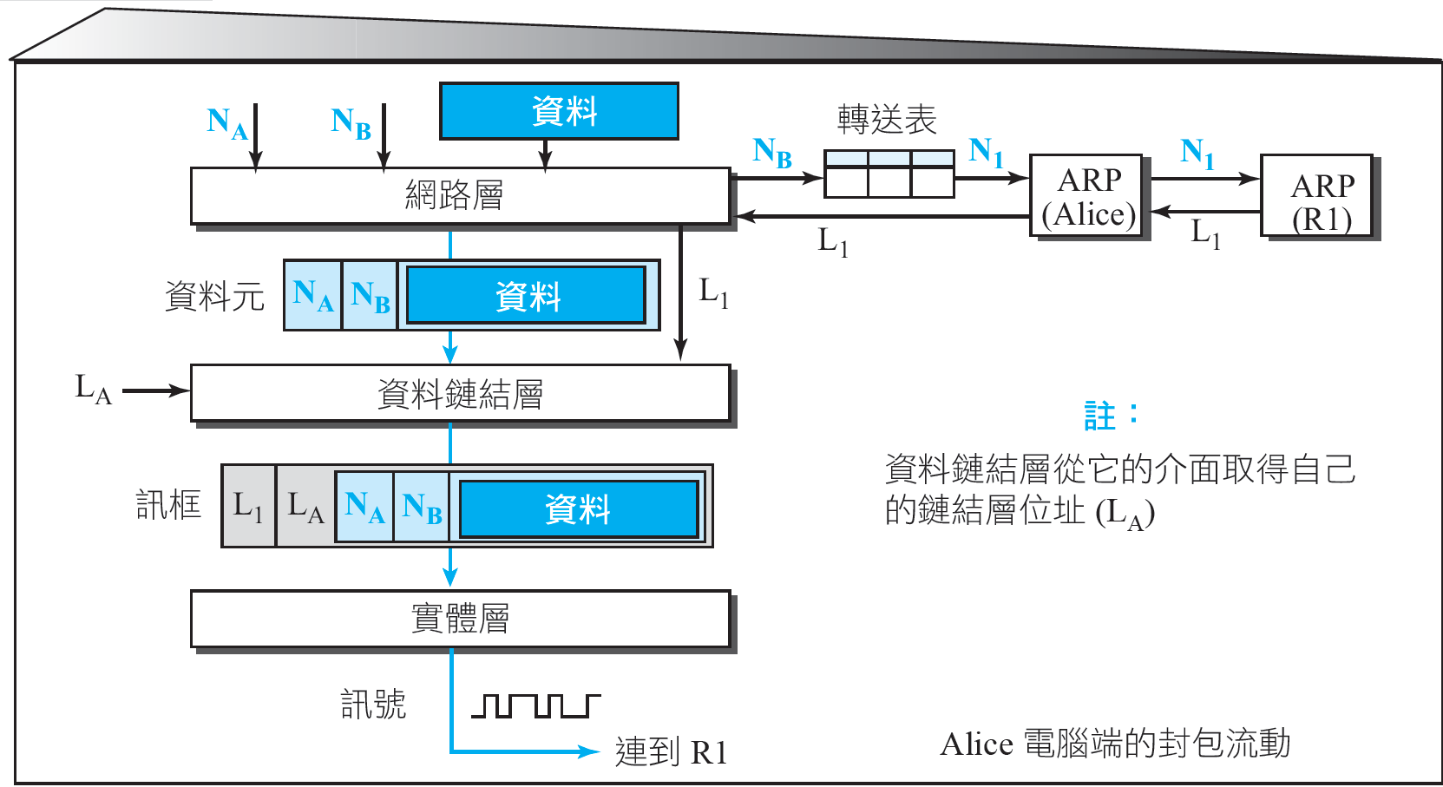
圖9.11: Alice電腦的封包流動
Notes:
1.#

Slide 27
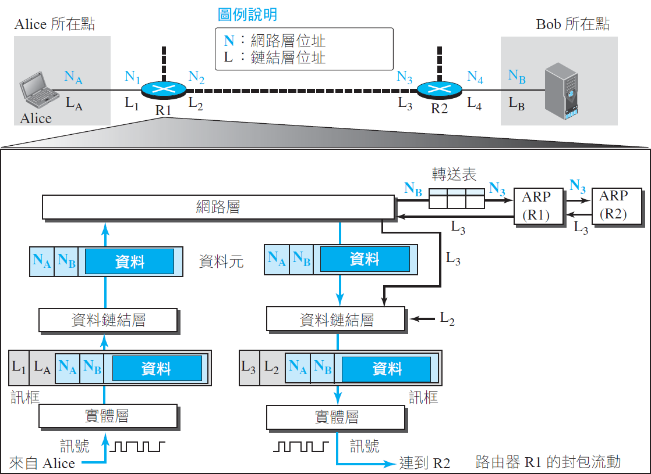
圖9.12: 路由器R1的活動流程
Notes:
1.#

Slide 28
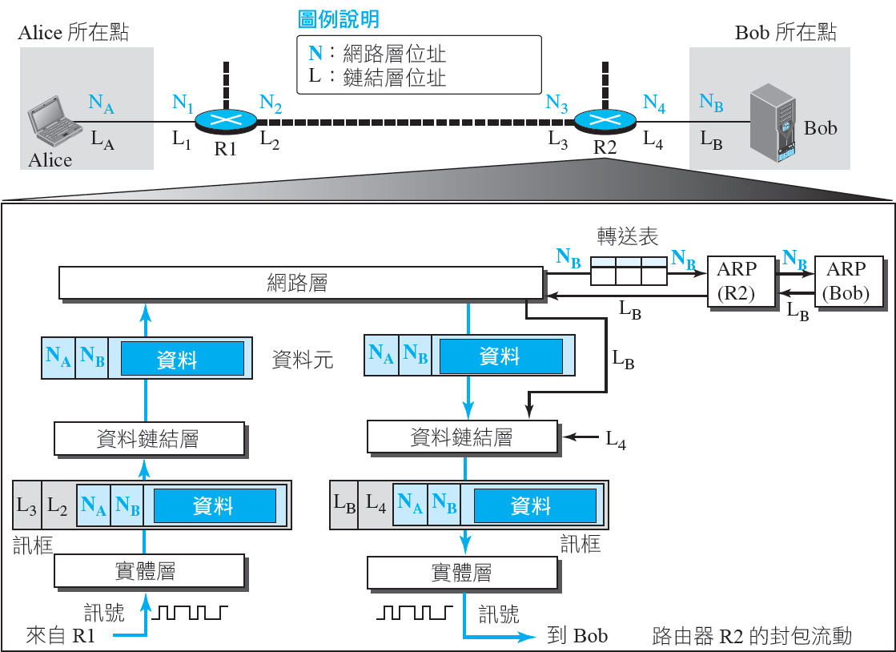
圖9.13:路由器R2的活動流程
Notes:
1.#

Slide 29
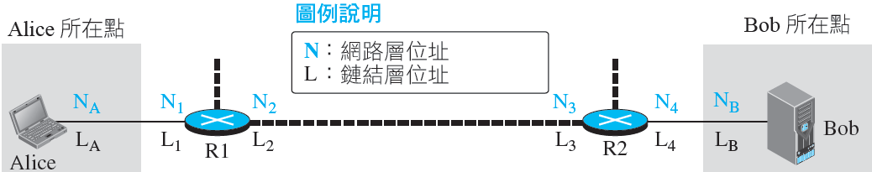
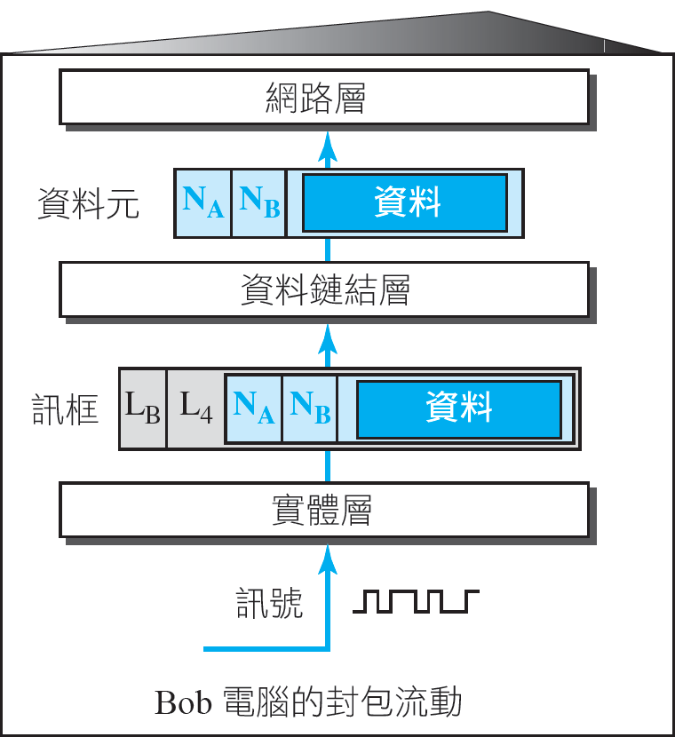
圖9.14: Bob所在點的活動
Notes:
1.#

